Slide 1
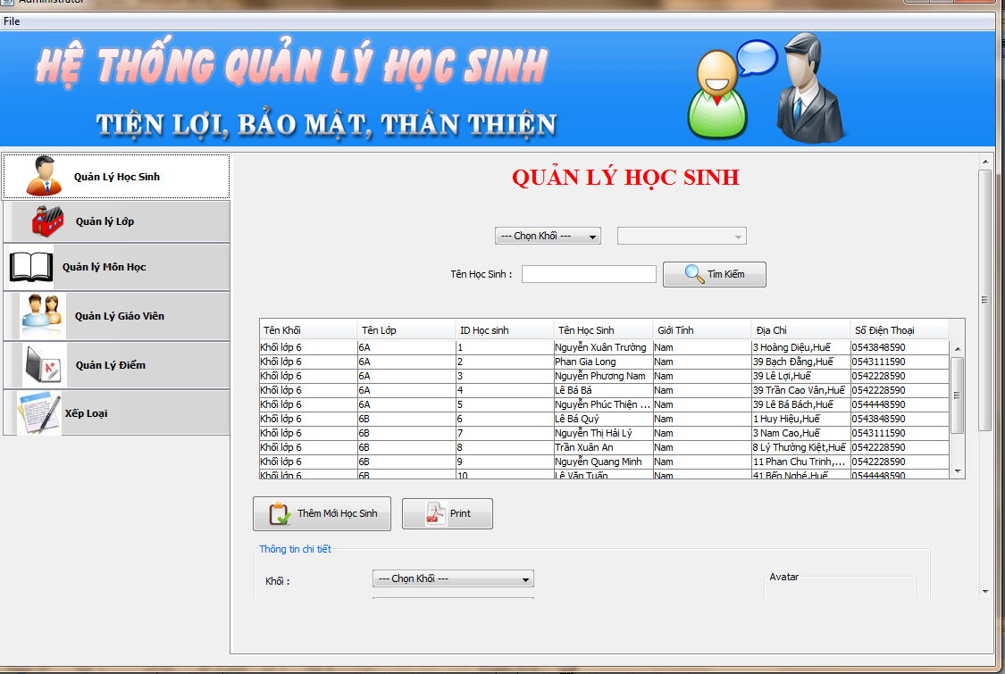
Đại Học Bách Khoa Đà Nẵng
Khoa Công Nghệ Thông Tin

Slide 2
Nội dung
1
Giới thiệu
2
Định nghĩa vấn đề
3
Hướng giải quyết
4
Kết quả đạt được
5
Đánh giá đồ án

Slide 3

Introduction
Đề tài : Quản Lý Điểm Học Sinh
GVHD : Nguyễn Văn Nguyên
học sinh : Phan Gia Long
Lê Bá Bách
Nguyễn Tuấn Anh
Nguyễn Anh Tuấn
Vũ Hồng Hưng
Nguyễn Viết Quốc
Nguyễn Xuân Trường
Phạm Hồ Trọng Nguyên
Nguyễn Phương Nam
Nguyễn Phúc Thiện Phú
Lớp : 07T4
Nhóm : 09B

Slide 4
Định nghĩa vấn đề
Ngày nay, ngành công nghệ thông tin trên thế giới đang được phát triển mạnh mẽ và ngày càng được ứng dụng rộng rải vào nhiều lĩnh vực như: kinh tế, khoa học kỹ thuật, quân sự, y tế, giáo dục và nó đã đáp ứng được nhiều yêu cầu trong những lĩnh vực này để phục vụ đời sống của con người.
Vì vậy chúng em xây dựng phần mềm Quản lý điểm của học sinh để thực hiện được các yêu cầu của học sinh nhằm tiết kiệm thời gian cho học sinh và làm cho phòng đào tạo xử lý các yêu cầu của học sinh dễ dàng và dữ liệu được bảo mật hơn.

Slide 5
Hướng Giải Quyết
Yêu cầu hệ thống học sinh
Giao diện đăng nhập.
Hiển thị thông tin học sinh
Cập nhật thông tin học sinh
Xem bảng điểm
Gửi yêu cầu

Slide 6
Hướng giải quyết
Yêu cầu hệ thống quản lý:
Quản lý học sinh(Thêm,cập nhật,tìm kiếm)
Quản lý giáo viên(Thêm,cập nhật,tìm kiếm)
Quản lý Lớp(Thêm,cập nhật,tìm kiếm)
Quản lý Môn học(Thêm,cập nhật,tìm kiếm,xóa)
Quản lý Điểm(Thêm,cập nhật,tìm kiếm,xóa)

Slide 7
Hướng giải quyết
Sơ đồ ngữ cảnh
Quản lý điểm
học sinh
Administrator
học sinh

Slide 8
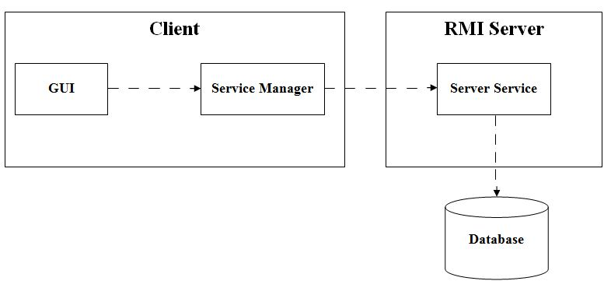
Hướng giải quyết
Sử dụng kỹ thuật RMI

Slide 9
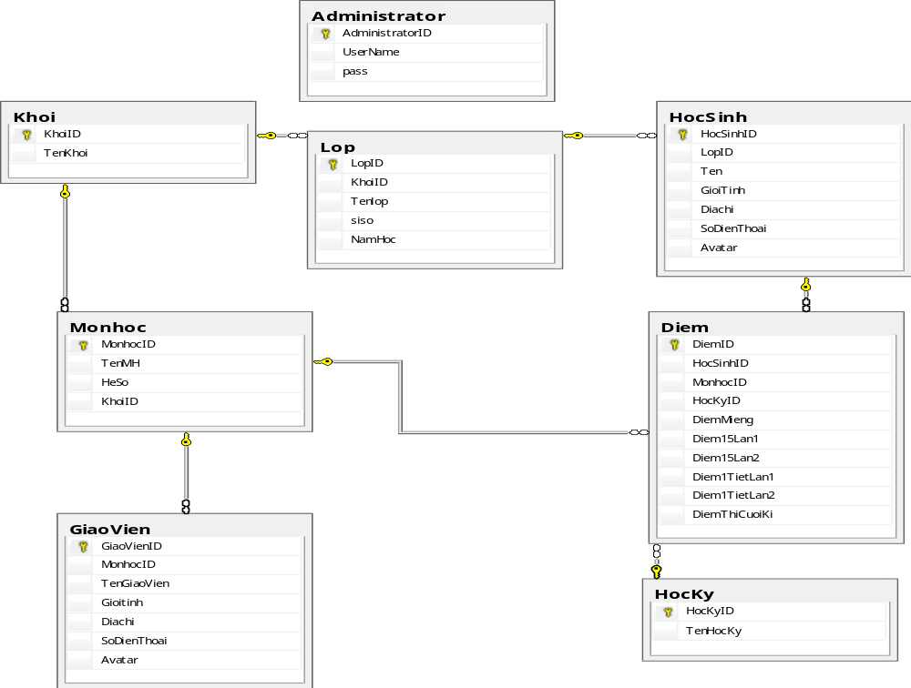
Hướng giải quyết
Sơ đồ quan hệ giữa các thực thể

Slide 10
Kết quả đạt được
Lý thuyết:
Hiểu và sử dụng được kỹ thuật RMI để triệu gọi phương thức từ xa.
Thiết kế giao diện.
Thiết kế cơ sở dữ liệu.
Sử dụng được thư viện của Java.
Thưc hành:
Phát huy được khả năng làm việc nhóm.
Phân tích yêu cầu.
Kỹ năng báo cáo.

Slide 11
Kết luận
Ưu điểm:
1. Phần mềm có giao diện dễ nhìn
2. Đảm bảo dữ liệu không bị mất.
3. Phần mềm dễ sử dụng.
Nhược điểm :
1. Chưa thực hiện mã hóa password.
2. Tốc độ xử lý của ứng dụng chưa nhanh.

Slide 12
Hướng phát triển
1. Khắc phục các nhược điểm trên
2. Mở rộng chương trình
3. Phát triển trên nhiều máy khác nhau.

Slide 13
Thank You !

